Slide 1
ФИНАНСИЈСКИ ИНСТРУМЕНТИ
Александра Крчмар, ма

Slide 2
Финансијски инструменти
Финансијска имовина је свака имовина коју посједују компаније, становништво или држава, а која се у билансу неке друге компаније, становништва или држава појављује као извор капитала или обавеза.
Финансијска имовина се формализује путем хартија од вриједности.
Хартија од вриједности је уговор који узрокује настанак финансијске имовине за једну уговорну страну и финансисјке обавезе или инструмента акцијског капитала за другу уговорну страну.

Slide 3
Подјела финансијских инструмената
Финансијски инструменти могу бити основни и изведени.
Најчешћа подјела основних финансијских инструмената је на:
  Финансијске инструменте акцијског капитала: обичне и преференцијалне акције;
  Финансијске инструменте дуга: обвезнице, трезорски записи, депозитни сертификати, ноте, облигације и сл.
Изведени финансијски инструменти или финансијски деривати подразумијевају ХОВ чија вриједност није независна већ зависи од вриједности основне активе на коју су креиране:
  Фјучерси;
  Форварди;
  Опције;
  Свопови.
Сјетите се вјежби
бр. 1!

Slide 4
Акције
Акција је слободно преносив финансијски инструмент који доноси принос и садржи право на управљање корпорацијом.
Представља институционалну форму власничког односа између корпорације и њених власника.
Разлози настајања и постојања акција:
  За емитента: уклањање ограничења раста капитала (већи потенцијал задуживања и повећања власничког капитала);
  За инвеститоре – власнике: могућност остваривања високог приноса.
Акције инвеститору односно власнику обезбјеђују приход у облику дивиденди и капиталног добитка.

Slide 5
Обичне акције
Обичне акције – основна врста акције која институционализује власнички однос улагача и корпорације.
Обичне акције акционарима обезбјеђују:
  Право на принос – право на дивиденду;
  Право на управљање;
  Право слободног располагања, укључујући право на слободан промет;
  Право на дио имовине у случају стечаја или ликвидације.

Slide 6
Преференцијалне акције
Преференцијалне или приоритетне акције – хибрид обичне акције и обвезнице. Предности преференцијалних акција су:
Понашање дивиденде (фиксна дивиденда и право исплате прије исплате дивиденди на обичне акција);
У случају стечаја, преференцијалне акције су у исплатном реду прије обичних акција, а послије власника обвезница.
Погодности преференцијалних акција су мање него код обвезница због:
  Камате се исплаћују прије дивиденди;
  Статус ненаплаћене дивиденде
  У случају стечаја, приоритет имају потраживања по основу обвезница.

Slide 7
Иницијална јавна понуда акција (IPO)
ИСТРАЖИВАЊЕ
Due diligence
Грана привреде
Конкуренција
Тржишни приноси
Очекивани приноси
Економски индикатори
UNDERWRITING
Припрема проспекта
Регулаторна усклађеност
Пријава IPO
ПРОМОЦИЈА
Упознавање инвестиционе јавности
Маркетиншке активности
Преговори
Roadshow
ОДРЕЂИВАЊЕ ЦИЈЕНЕ
ПЛАСИРАЊЕ ИНВЕСТИТОРИМА
ЛИСТИРАЊЕ И ТРГОВАЊЕ
Анализа прикупљених података и одређивање цијене
Емисија на примарном тржишту
Уврштење на секундарно тржиште
Market making
Стабилизација цијене
Ликвидност

Slide 8
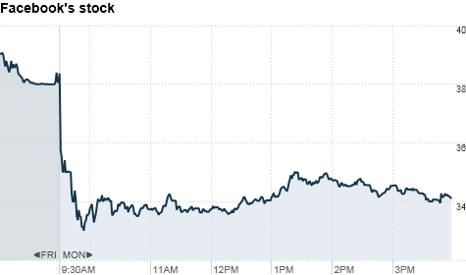
Иницијална јавна понуда акција (IPO)
Студија случаја: Facebook IPO
  Мај 2012. године
  Једна од највећих IPO у историји (MarkCap 104 mlrd USD)
  Неуспјех?
  „overhyped“
  Висина цијене
  Улога underwritera
  Пад Nasdaq система за трговање
  Тужбе
  Очекивано кретање цијене након IPO?
Анализа прикупљених података и одређивање цијене
Емисија на примарном тржишту
Уврштење на секундарно тржиште
Market making
Стабилизација цијене
Ликвидност

Slide 9
ПРОЈЕКАТ: Припрема IPO
Анализа прикупљених података и одређивање цијене
Емисија на примарном тржишту
Уврштење на секундарно тржиште
Market making
Стабилизација цијене
Ликвидност

Slide 10
Обвезнице
Обвезница је финансијски инструмент којим се емитент као дужник (зајмопримац) обавезује да ће вратити зајмодавцу (инвеститору) позајмљени новац и платити камату за одређени период.
Обвезница садржи:
  Фиксиран датум – рок доспијећа;
  Номиналну или купонску каматну стопу;
  Номинални износ дуга или главницу.
Врсте обвезница:
  Дугорочне обвезнице државног трезора (Treasury notes);
  Муниципалне обвезнице (Municipal bonds);
  Корпоративне обвезнице (Corporate bonds).
према емитенту

Slide 11
Остале подјеле обвезница
Подјела према обезбјеђењу обавезе:
  Неосигурани инструменти дуга: краткорочне неосигуране обвезнице (notes), дугорочне неосигуране обвезнице (debentures);
  Осигурани инструменти дуга: хипотекарне обвезнице (mortgage bonds), колатералне обвезнице (collateral trust bonds), сертификати о опреми (equipment trust certificate).
Подјела према начину измирења обавезе:
  Без купона (zero coupon bonds, pure discount bonds)– продају се уз дисконт;
  Купонске обвезнице (coupon bonds) – плаћање камате 1, 2 или 4 пута годишње, главница се плаћа на датум доспијећа;
  Ануитетске обвезнице (annuity bonds) – уз исплату камате плаћа се и дио главнице.
Подјела према врсти каматне стопе:
  Обвезнице с фиксном каматном стопом;
  Обвезнице с промјенљивом каматном стопом.

Slide 12
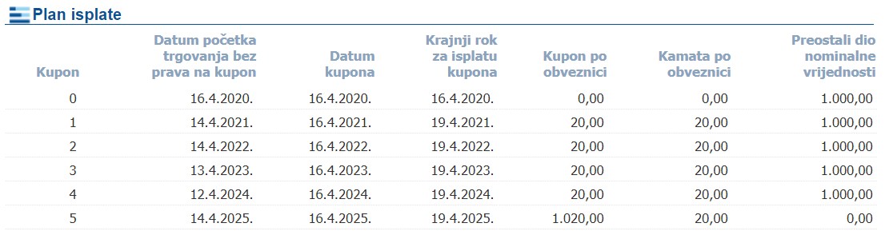
Примјер купонске обвезнице
https://www.blberza.com/Pages/SecurityTrading.aspx?code=RSBD-O19

Slide 13
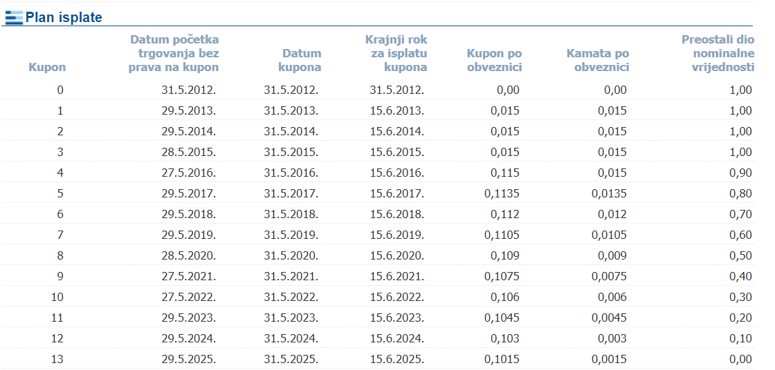
Примјер ануитетске обвезнице
https://www.blberza.com/Pages/SecurityTrading.aspx?code=RSRS-O-F

Slide 14
Краткорочни инструменти дуга – инструменти тржишта новца
Финансијски инструменти на тржишту новца имају низак кредитни ризик, емитују се у релативно великом обиму и имају рок доспијећа до 1 године.
Разлози за емисију краткоричних инструмената дуга:
  Прибављање средстава за рјешавање проблема неликвидности;
  Прикупљање средстава за краткорочно финансирање.

Slide 15
Врсте крткорочних финансијских инструмената
Комерцијални записи – краткорочне облигације које издају високобонитетне корпорације;
Благајнички записи - имају функцију као и комерцијални записи, издају их првенствено банке;
Депозитни сертификати – потврде о депозиту које издају пословне банке;
Трезорски записи или државне краткорочне обвезнице (treasury bills);
Споразум о реоткупу (REPO)- уговори о рекуповини;
Банкарски акцепти – писане облигације којима банка прихвата и гарантује будућу исплату;
Међубанкарске позајмице вишкова жиралног новца - федерални фондови –резерве пословних банака на рачуну централне банке.

Slide 16
Дефиниција и функција тржишта новца
Тржиште новца обухвата све финансијске трансакције којима се обавља промет финансијских инструмената са роком доспијећа мањим од једне од године.
Већина финансијских инструмената има релативно низак кредитни ризик;
Tрансакције су по правилу ванберзанског типа;
Активан секундарни промет – ликвидно и флексибилно тржиште;
Тржиште на велико – углавном укључује институционалне инвеститоре;
Краткорочно кредитирање vs. тржиште новца.

Slide 17
ЗАДАЦИ
З1: Купили сте 15.000 акцијa компаније „А“ прије три године по цијени од 1,50 КМ. Тренутна тржишна цијена ових акција износи 1,75 КМ. У међувремену компанија „А“ је исплатила дивиденду у износу од 0,50 КМ по акцији. Израчунати принос на инвестицију и укупно остварену зараду.
З2: Предузеће ЗТЦ Бања Врућица а.д. Теслић је исплатило својим акционарима дивиденду у акцијама. Дивиденда у акцијама је износила 1.519.064 КМ. Ако ово предузеће има емитованих 33.600.177 акција номиналне вриједности 1 КМ и ако сте ви власник 4.800 акција овог предузећа, колико вам је нових акција по основу дивиденде припало?

Slide 18
ЗАДАЦИ
З3: Од 2017. године сте власник 2,50% акција предузећа „А“, које је у тој години имало 900.000 емитованих акција номиналне вриједности 1 КМ. Скупштина акционара од 2018. до 2021. године доноси сљедеће одлуке:
  01.06.2018. Одлуку о смањењу броја акција за 200.000,
  01.06.2019. Одлуку о смањењу акцијског капитала смањењем номиналне вриједности акција на 0,50 КМ,
  01.06.2020. Одлуку о повећању броја акција новом емисијом за 500.000,
  01.06.2021. Одлуку о смањењу броја акција за 100.000, а затим и одлуку о повећању акцијског капитала повећањем номиналне вриједности акција на 0,70 КМ.
Колико акција имате 31.12.2021. године? Колико износи акцијски капитал предузећа 31.12.2021. године?

Slide 19
ЗАДАЦИ
З4: Номинална вриједност једне обвезнице износи 2.500 КМ. Тренутна тржишна цијена обвезнице је 92. Каматна стопа коју носи обвезница је 7% на годишњем нивоу. Израчунати текући принос обвезнице. Шта ће се десити са текућим приносом ако се тржишна цијена обвезнице повећа за 5%?

Slide 20

АЛТЕРНАТИВНИ ИЗВОРИ ФИНАНСИРАЊА (START-UP И SME)
Пословни анђели
Фондови ризичног капитала
Crowdfunding
Spin-off
Посебни берзански сегменти

Slide 21
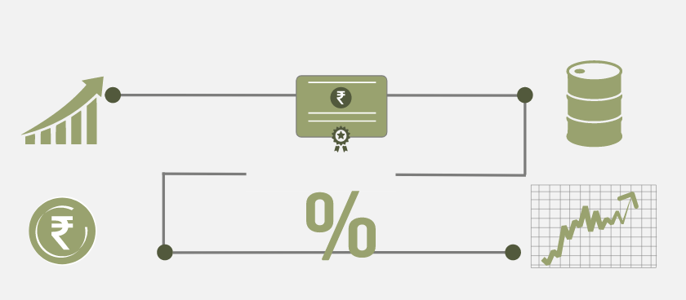
Изведени финансијски инструменти – финансијски деривати
Финансијски инструменти чија вриједност зависи од вриједности активе која се налази у њиховој основи
У чему се огледа значај финансијских деривата?

Slide 22
Изведени финансијски инструменти – финансијски деривати
форварди
фјучерси
опције
свопови

Slide 23
форварди
Основни задатак форвард и фјучерс уговора је да инвеститорима омогуће контролу ризика неповољних цјеновних кретања актива које су предмет будућих трансакција.
Форварди су уговори између двије заинтересоване стране о финансијској трансакцији односно испоруци неке активе по унапријед утврђеној цијени на крају уговореног периода.
Нису стандардизовани већ прилагођени конкретним потребама двије стране.
Ријетко су предмет секундардне трговине.

Slide 24

форварди
Трансакције форвардима се обављају без посредовања клириншке куће у ванберзанском промету.
Форварди се поравнавају испоруком активе која се налази у њиховој основи, што подразумијева постојање ризика плаћања и испоруке.
Предности и недостаци форварда?

Slide 25
фјучерси
Фјучерс је стандардизован термински уговор којим се тргује на берзама ради елиминисања губитка усљед евентуалне неповољне промјене цијене.
У тренутку склапања уговора постиже се договор о будућој трансакцији активе по уговореној цијени (фјучерс цијена) на истеку уговорног периода.
Настанак фјучерса је инициран од стране берзи.
Врсте фјучерса:
  робни (у основи имају робу) и
  финансијски фјучерси (у основи имају берзански индекс, каматну стопу или валуту).

Slide 26
фјучерси
У форварду?
Купац фјучерса је у дугој, а продавац у краткој позицији.
Позиција у фјучерсу се може ликвидирати на два начина:
  прије датума поравнања (датума испоруке) заузимањем контра позиције или
  чекањем датума поравнања и испоруком активе која се налази у основи уговора.
Број фјучерса који су склопљени, али нереализовани представља тзв. отворени интерес фјучерс уговора.
Клириншка кућа је јавља се као посредник у свакој трансакцији.

Slide 27
фјучерси
Иницијална маргина је износ који инвеститор полаже код клириншке куће при успостављању фјучерс позиције
На крају сваког дана врши се прилагођавање на маргинском рачуну у зависности од промјене цијена на тржишту
Најпознатије берзе фјучерса:
  Chicago Board of Trade (CBOT)
  Chicago Board Options Exchange (CBOE)
  Chicago Mercantile Exchange (CME)
  International Securities Exchange (ISE)
  Minneapolis Grain Exchange (MGE)
  New York Mercantile Exchange (NYMEX)

Slide 28
Сличности и разлике између форварда и фјучерса?

Slide 29
свопови
Своп је уговор између двије стране које су се договориле да размјењују одговарајуће новчане токове у будућности.
Рачунање готовинских токова укључује коришћење тржишних каматних стопа, девизних курсева или других тржишних варијабли
Најпознатије врсте свопова:
  Каматни
  Валутни
ПРИМЈЕР

Slide 30
свопови
ЗАДАТАК: Компаније А и Б имају потребу за задужењем на 10 година. Компанија А има компаративну предност при задуживању по промјењивој каматној стопи али жели задужење по фиксној каматној стопи. Ова компанија може да се задужи по промјењивој каматној стопи од 12-М LIBOR + 0,50% или по фиксној каматној стопи од 11,25%.
Компанија Б има компаративну предност при задуживању по фиксној каматној стопи али жели задужење по промјењивој каматној стопи. Она може да се задужи по фиксној каматној стопи од 10,25% или по промјењивој каматној стопи од 12-М LIBOR.
Обе компаније су закључиле уговор са своп дилером. У оба случаја промјењива стопа коју дилер плаћа износи 12-М LIBOR, док код фиксне стопе као платилац плаћа фиксну каматну стопу од 10,40% а као прималац захтијева фиксни стопу од 10,50%.
Приказати ефекте каматног свопа на његове учеснике.

Slide 31
опције
Опције су уговори који дају власнику право, али не и обавезу да купи или прода одређену финансијску активу по унапријед утврђеној цијени до датума важења опције у будућности. Опције се разликују према:
Карактеру основне имовине:
  робне и финансијске опције;
Могућности реализације (извршења опционог уговора):
  америчке и европске опције;
Степену покривености основном имовином:
  покривене и непокривене опције;
Времену трајања опционог уговора:
  краткорочне и дугорочне опције;
Инвестиционој позицији (најважнија подјела):
  Кол опције (call options) и пут опције (put options).

Slide 32
Опције
 | Call опција | Put опција
Куповина (дуга позиција) | Право на куповину имовине | Право на продају имовине
Продаја (кратка позиција) | Обавеза на продају имовине | Обавеза на куповину имовине

Slide 33

“To buy or not to buy, that is the option.”

Slide 34
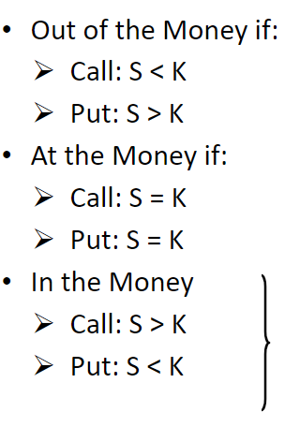
Када ћемо извршити опцију?
S – тржишна цијена
K – цијена извршења
Премија – цијена опције
Власник опције ће је извршити само ако је In the Money
https://www.investopedia.com/terms/i/inthemoney.asp

Slide 35
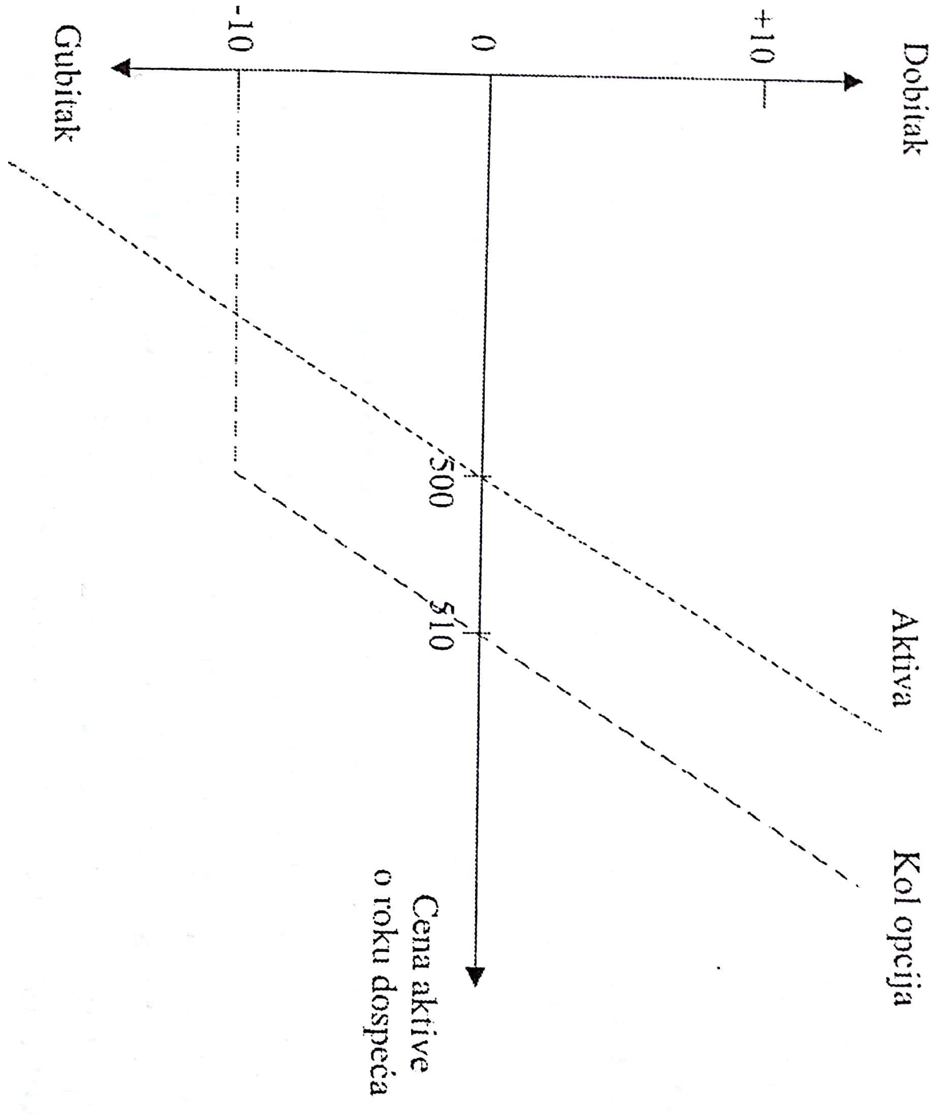
Дуга позиција у call опцији

Slide 36
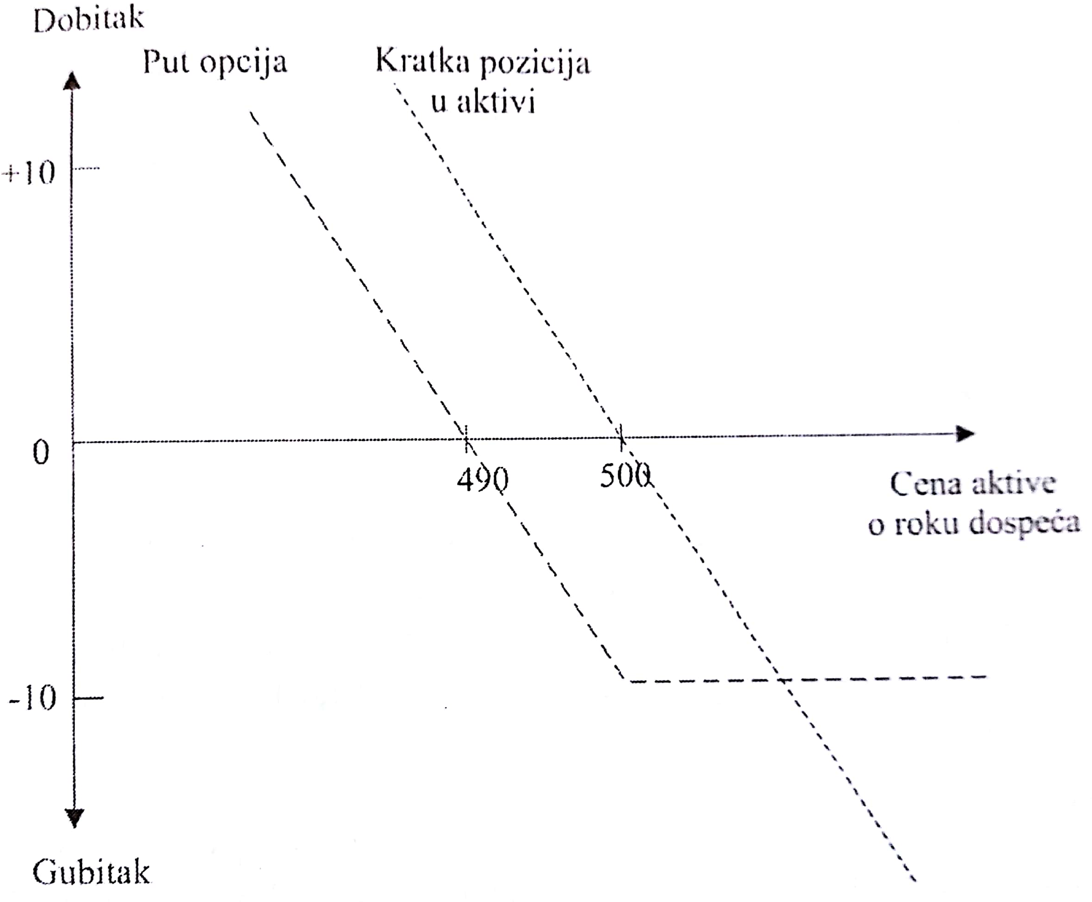
Дуга позиција у put опцији

Slide 37
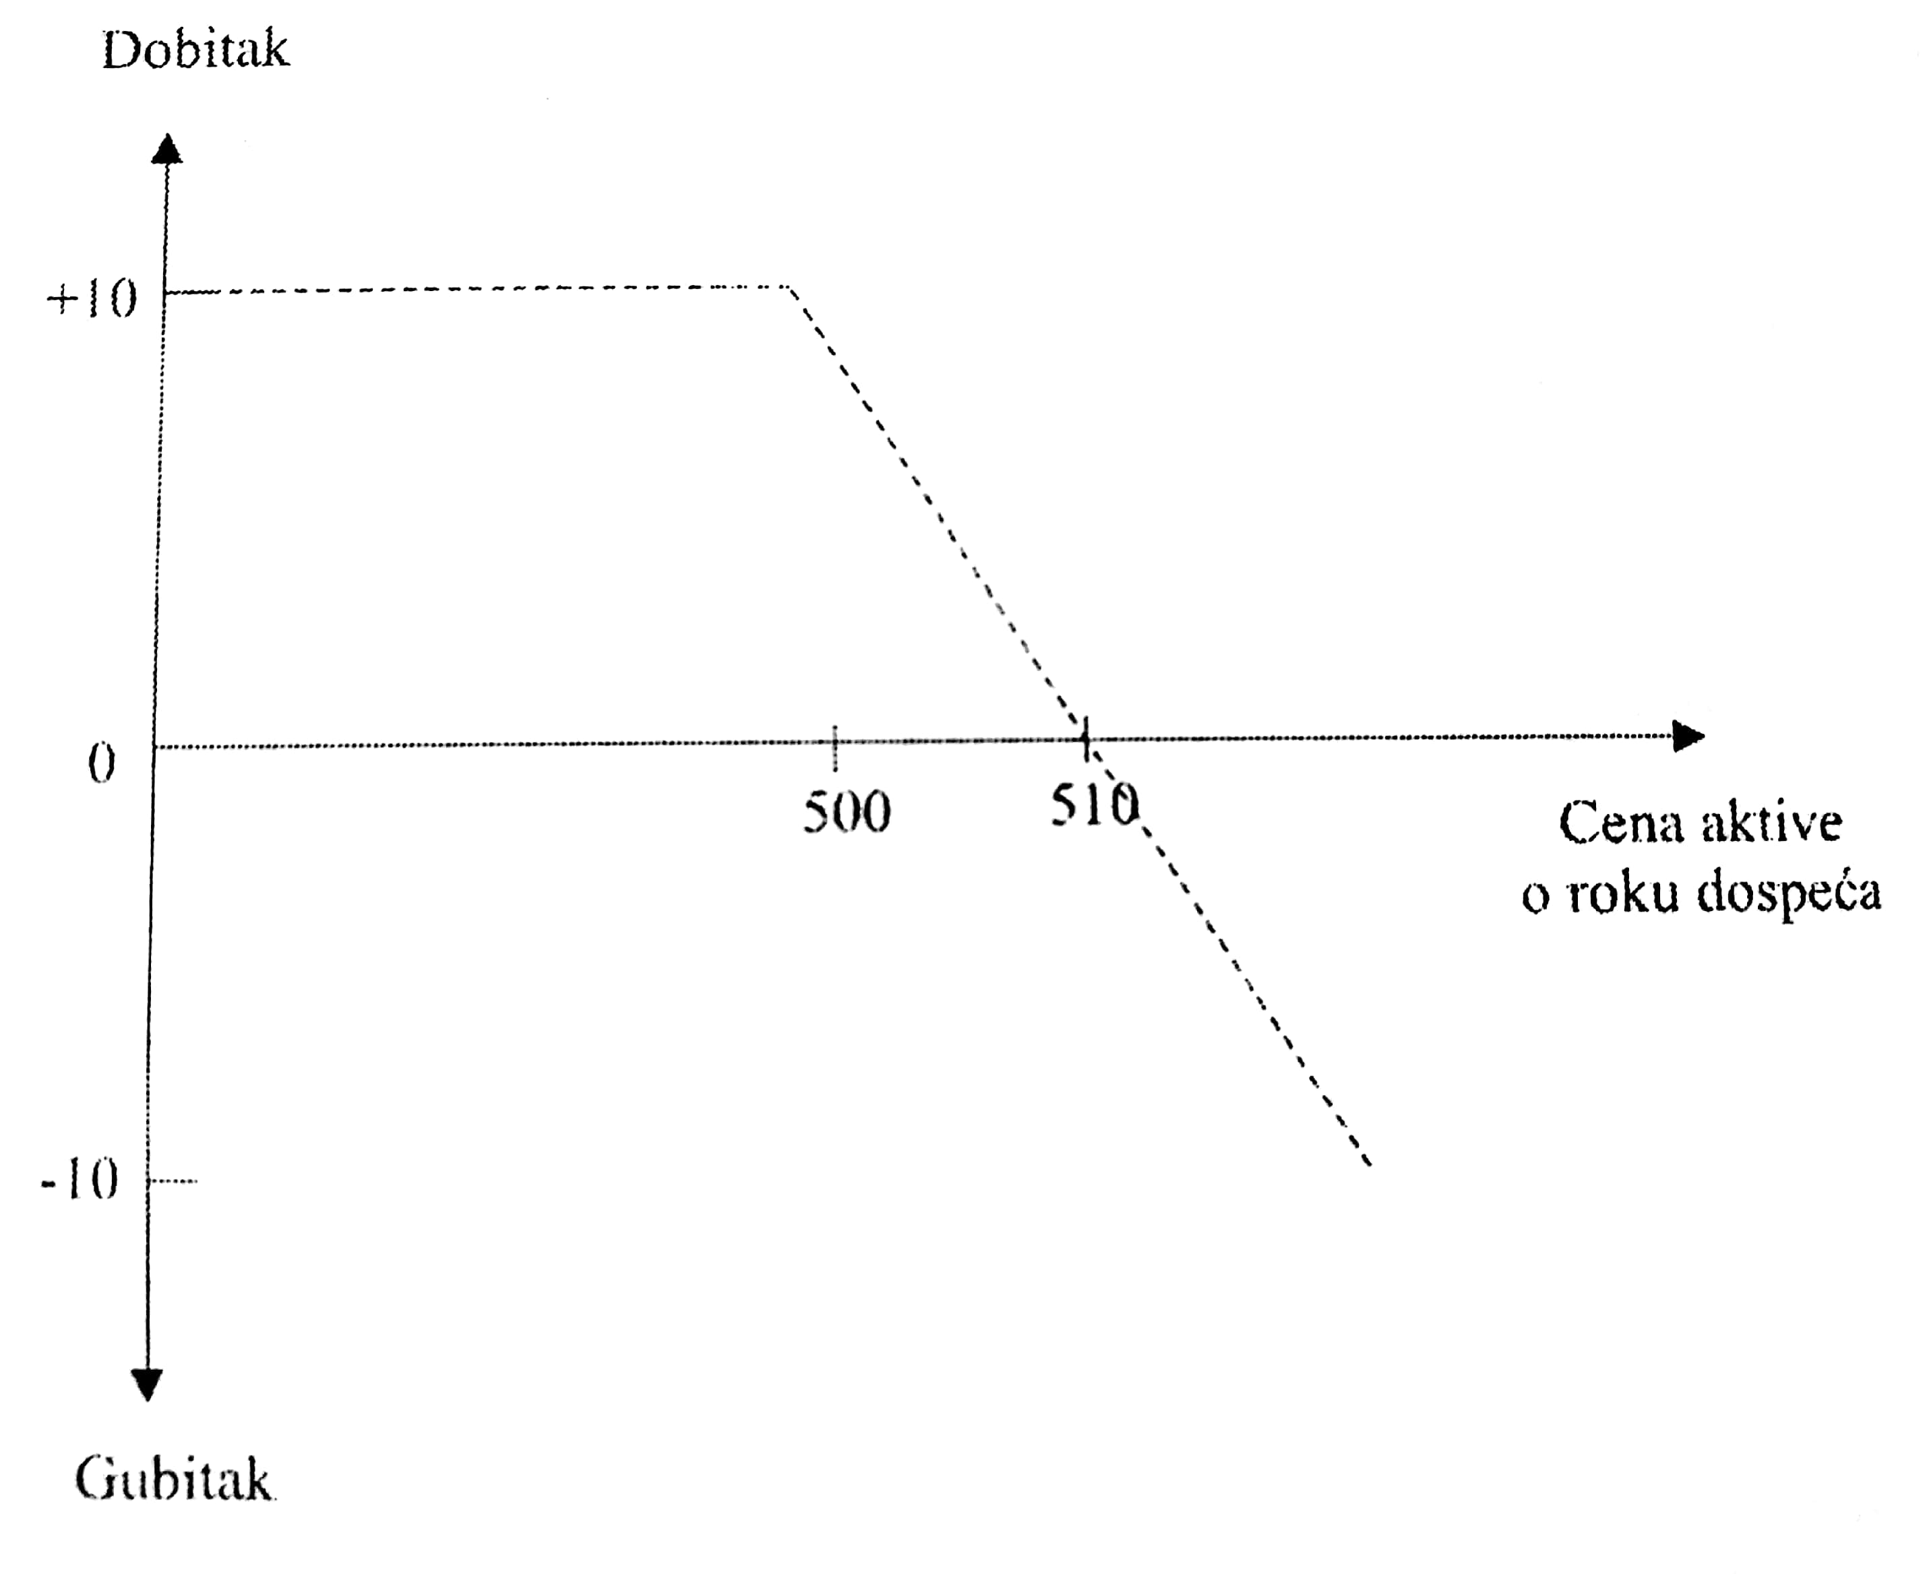
Кратка позиција у call опцији

Slide 38
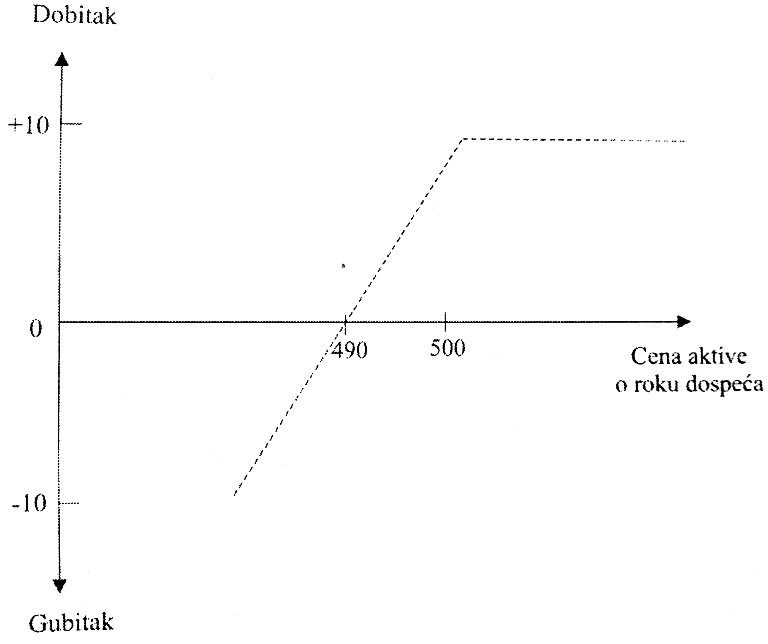
Кратка позиција у put опцији

Slide 39
ЗАДАТАК: Тренутно се тргује и call и put опцијама на акције АБЦ.
Обе опције имају цијену извршења од 100 EUR.
Колика ће бити зарада инвеститора који купи call опцију за 8 EUR ако цијена акција о року доспијећа буде износила:
а) 80 EUR,
б) 90 EUR,
в) 100 EUR,
г) 110 EUR,
ђ) 120 EUR?
Колико ће у овим случајевима зарадити инвеститор који је купио put опцију за 12 EUR?

Slide 40
Ризичност сваког од анализираних финансијских инструмената?

Slide 41
Додатак:
ГЛАВНА СВЈЕТСКА ТРЖИШТА

Slide 42
1. Преглед свјетских тржишта
Десет највећих тржишта по тржишној капитализацији у свијету у милионима USD:
Њујоршка берза - NYSE Group;
Tokyo SE Group;
Euronext;
Nasdaq;
London SE;
Shanghai SE;
Hong Kong Exchanges;
TSX Group;
Deutsche Börse;
Bombay SE.

Slide 43
1) ЊУЈОРШКА БЕРЗА – NYSE (NEW YORK STOCK EXCHANGE)
Основана 1792. године;
Највећа свјетска берза по тржишној капитализацији компанија које се налазе на њој;
85% берзанског промета у САД одвија се на NYSE;
Трговина на “паркету” (on the floor);
Дневна вриједност трговине - 169 милијарди USD;
Капитализација берзе је преко 17.000 милијарди USD;
Константно има 1366 чланова задњих 65 година;
Услови да би се акције котирале на NYSE:
  Најмање 2000 акционара који посједују партије акција од по 100 акција;
  Најмање 1 милион емитованих акција које су у посједу најмање 2000 акционара;
  Годиши профит најмање 2.5 милиона долара;
  Континуирано публиковање ФИ;
  Плаћена одговарајућа цијена листинга.

Slide 44
2) NASDAQ (NATIONAL ASSOCIATION OF SECURITIES DEALERS AUTOMATED QUOTATIONS)
Глобална трговачка мрежа и електронска комуникациона мрежа;
Компјутеризовани систем електронских котација Националног удружења дилера ХОВ (NASD);
Основан 1971. године;
Друго највеће тржиште акција у САД и свијету;
Три нивоа приступа систему;
180.000 терминала у САД, преко 350.000 теринала широм свијета.

Slide 45
3) ЛОНДОНСКА БЕРЗА (LONDON STOCK EXCHANGE)
Основана 1802. године;
Године 1973. уједињење у Берзу Велике Британије и Ирске;
Након реорганизације 1986. године прераста у Међународну берзу Уједињеног Краљевства и Републике Ирске;
Капитализација износи ¼ капитализације NYSE, а на укупном листингу је преко 2.600 компанија.
4) EURONEXТ
Настаје удруживањем Париске, Бриселске и Амстердамске берзе марта 2000. године;
Поред Франкфуртске берзе, данас је једно од два најзначајнија тржишта континенталне Европе.
Највеће тржиште контитнеталне Европе са преко 1500 акција и тржишном капитализацијом преко 2000 милијарди евра.

Slide 46
5)ДОЈЧЕ БЕРЗА - ФРАНКФУРТСКА БЕРЗА
највећа је и најстарија берза од 8 регионалних берзи у Њемачкој;
75% промета у земљи отпада на ову берзу.
По флуктуацијама је највише везана за EURONEXT.
6) ТОКИЈСКА БЕРЗА
највећа и најзначајнија берза у Јапану и читавој Азији;
85% промета ХОВ у Јапану одвија се на Токијској берзи.
Главни берзански индекс је NIKKEI.
Капитализација Јапанских берзи износи нешто више од половине капитализације америчких берзи.
7) ХОНГКОНГШКА БЕРЗА – друга најзначајнија берза у Азији.

Slide 47
8) ОСТАЛА ТРЖИШТА
Америчка берза у САД – AMEX друга је централна национална берза у САД.
Систем регионалних берзи у САД: Пацифичка берза, Бостонска берза, Филаделфијска берза, Средњезападна берза и Синсинатијска берза.
Сјеверна и Јужна Америка: Берза у Торонту, Монтреалска берза, Мексичка берза, берза у Сао Паолу и берза у Буенос Аиресу.
Европа: Мадридска берза, Миланска берза, Амстердамска берза, Бечка берза и Циришка берза; затим берзе у Стокхолму, Хелсинкију, Ослу и Атини; берзе у Москви, Љубљани, Варшави.
Остали дијелови свијета: Аустралијска берза и Новозеландска берза.

Slide 48
2. Главна тржишта роба и деривата
СЈЕДИЊЕНЕ АМЕРИЧКЕ ДРЖАВЕ:
Њујоршка берза кафе, шећера и какаоа;
Њујоршка берза памука;
Њујоршка берза фјучерса;
Њујоршка трговачка берза;
Чикашка берза – најстарија берза дериватних ХОВ ;
Чикашка берза опција;
Чикашка трговачка берза.

Slide 49
ЕВРОПА:
Лондонска берза метала;
Лондонска међународна берза финансијских фјучерса и опција;
МАТIF (Marche a Terme des Instruments Financiers) – терминска берза у Француској;
MONEP (Marche des Options Negociables de Paris) – француска берза опција;
EUREX – пројекат Дојче берзе и швајцарских берзи акција и деривата. Званично основана удруживањем Дојче терминске берзе и SOFFEX-a (Швајцарска берза опција и фјучерса).

Slide 50
ХВАЛА НА ПАЖЊИ!

